Slide 1
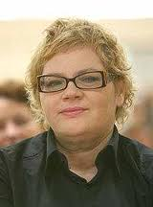
Desa Muck: BLAZNO RESNO O ŠOLI

Slide 2
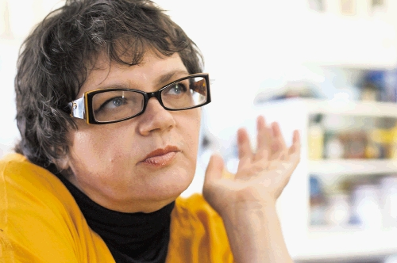
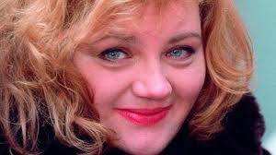
Nekaj o pisateljici…
Desa Muck (1955) živi v Mokronogu, na podeželju, s tremi hčerkami, psom, štirimi mačkami in konjem. Te zgodbe si je že kot otrok izmislila ampak jih je tudi preživela. Bila je: vzgojiteljica, varuška, obiralka pomaranč, igralka,…
Napisala je še:blazno resno o sexsu ; blazno resno popolni ; blazno resno zadeti; blazno resno slavni …

Slide 3
Obnova:
Začelo se je novo šolsko leto. Žane je bil v razredu najstarejši, ker je že večkrat ponavljal razred. Zato so se ga vsi bali. Žane je hodil z eno punco, ki ji je bilo ime Manca. A se je odločil in svojo odločitev povedal na glas pred celim razredom, to da je njegova nova punca Neža. Neža se tega ni veselila, ker ni imela rada Žaneta. Manca pa je bila zelo jezna, ker jo je Žane zamenjala z Nežo. Začel se je pouk zgodovine, z vodstvom učitelja, ki so ga klicali Kiler.

Slide 4
Med uro je Manca Neži napisala en listek, s čim ji je zagrozila. Da naj pusti Žaneta na miru. Po tem pa je Neži napisal listek Žane na katerem je pisalo, da ga naj po pouku počaka pred učilnico. Pisovanje listkov je preprečil učitelj in za kazen Neži in Žanetu vpisal enko in jim dal naredit referat do naslednjega dne. Neža je bilo zelo strah, ker je bila odličnjakinja in ni upala povedati svoji mami, da je dobila enko. Dva dneva ni šla v šolo, ker jo je bilo sram zaradi enke. Nežino špricanje je opazila njena mama in je šla k Nežini razredničarki. Drugi dan je prišel k Neži Žane, da sta naredila referat.

Slide 5
Drugi dan sta tudi predstavila razredu in oba dobila petko. Po uri zgodovine so imeli šport. Ta predmet je Nežina prijateljica Milica zelo sovražila. Ocenjevali so preskakovanje koze. To pa Milici seveda ni uspelo, zato se je začel cel razred smejat. Naenkrat se je oglasil Žane in rekel, da se naj ne smejejo raje ji naj dajo podporo. Žanetovo obnašanje je bilo vsakemu zelo čudno, a ker je bil najstarejši so ga poslušali in Milici dali podporo. Milica pa je preskočila kozo. Neža je od tega trenutka drugače gledala Žaneta in se v njega zaljubila.

Slide 6
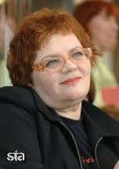
Slike:

Slide 7
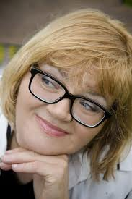
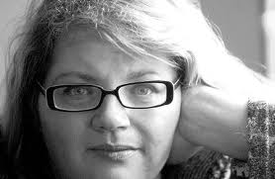
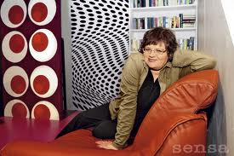
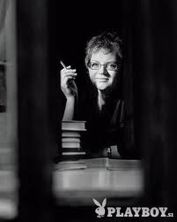

Slide 8
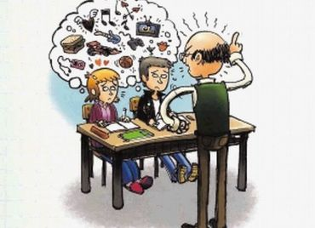
HVALA ZA VAŠO POZORNOST!

